Slide 1
第六节 独立性
一、事件的相互独立性
二、试验的独立性
三、例题讲解
四、小结

Slide 2
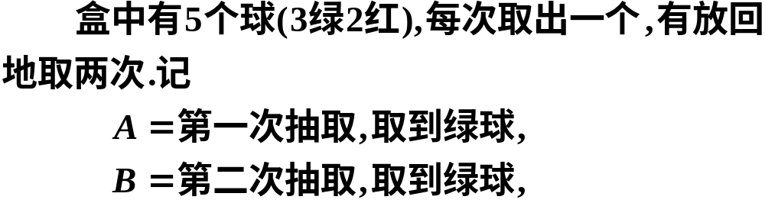




一、事件的相互独立性
1.引例
则有

Slide 3
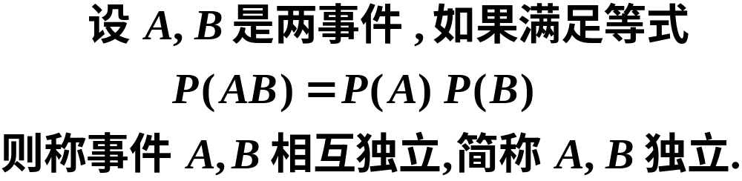
2.定义
说明
事件 A 与 事件 B 相互独立,是指事件 A 的发生与事件 B 发生的概率无关.

Slide 4


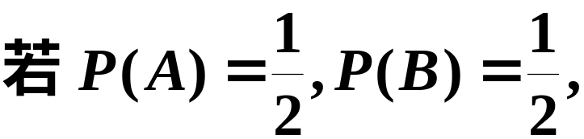



请同学们思考
两事件相互独立与两事件互斥的关系.
两事件相互独立
二者之间没
有必然联系
两事件互斥
例如
由此可见两事件相互独立，但两事件不互斥.

Slide 5
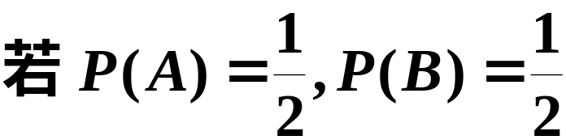


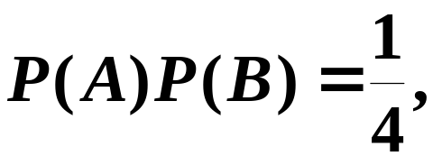


由此可见两事件互斥但不独立.

Slide 6
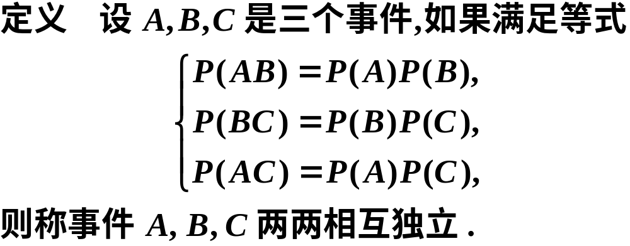
3.三事件两两相互独立的概念

Slide 7
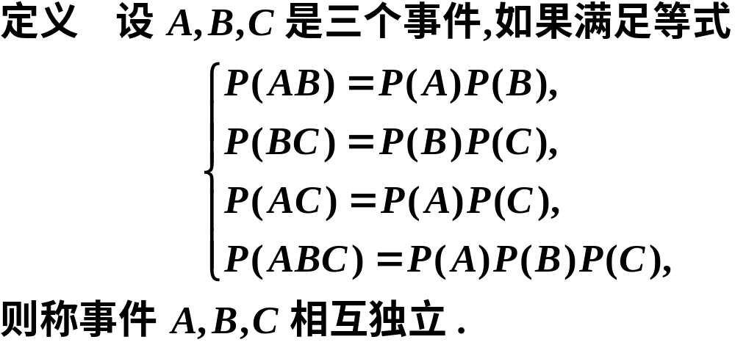
4.三事件相互独立的概念
注意
三个事件相互独立
三个事件两两相互独立

Slide 8
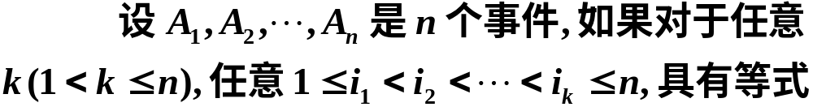
推广
n 个事件相互独立
n个事件两两相互独立
请同学们思考 反例
（伯恩斯坦反例）

Slide 9

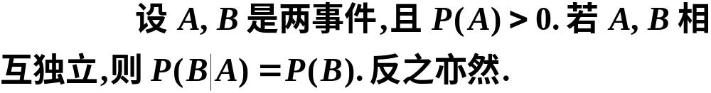

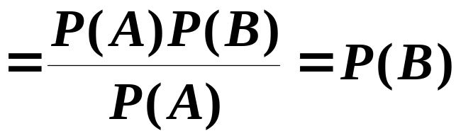

5.几个重要定理
证明

Slide 10

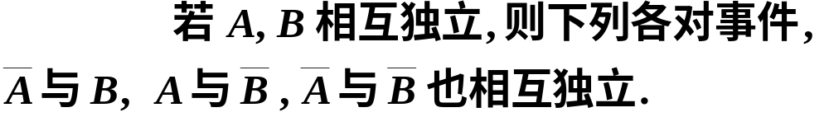



证明

Slide 11




又因为 A、B 相互独立, 所以有

Slide 12
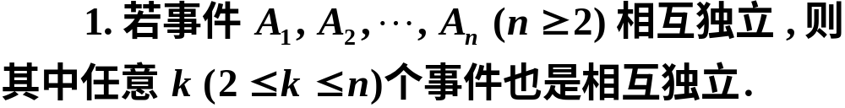
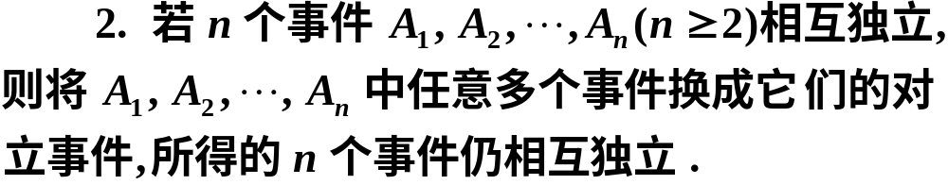
两个结论

Slide 13
二、试验的独立性
1.定义
设有两个试验E₁ 和E₂，假如试验E₁的任何结果(事件)与试验E₂的任何结果(事件)都是相互独立，则称这两个试验相互独立.
类似地可以定义n个试验E₁,E₂,…,E_{n}的相互独立性：如果E₁的任一结果、E₂的任一结果…… E_{n}的任一结果都是相互独立的事件，则称试验E₁,E₂,…,E_{n}相互独立.

Slide 14
2.独立重复试验序列
一般地,对于可列个试验E₁ ,E₂ ,...,E_{n},…,若其中任意有限个相互独立，则称{ E_{n},n≥1}为独立试验序列.
若E₁,E₂,…,E_{n}相互独立，且这n个试验还是相同的，则称其为n重独立重复试验.如果在n重独立重复试验中，每次试验的可能结果为两个A或A的对立事件，则称这种试验为n重伯努利(Bernoulli)试验.
直观地讲,n次独立重复试验序列就是指独立地、重复地进行同一个试验n次;其中每次试验的每个结果不受其它试验结果的影响.
说明

Slide 15
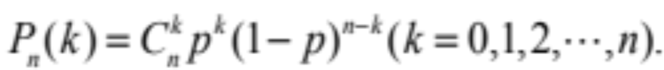
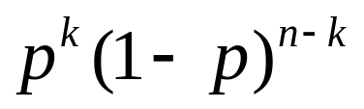
3.定理
设在一次试验中事件A发生的概率为p(0<p<1), 则在n次重复独立试验中，事件A恰好发生k次的概率为
由于在n次重复独立试验中事件A在指定的k个试验中发生，其余n-k个试验中不发生的概率为
证明

Slide 16
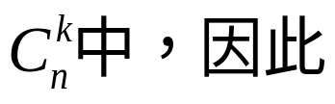
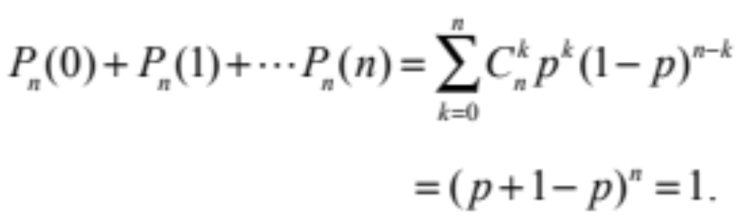
且这种指定的方式有
特别地，
的二项展开
式中的第k项，故此公式又称为二项概率公式．

Slide 17



三、例题讲解
射击问题
例1 设每一名机枪射击手击落飞机的概率都是0.2,若10名机枪射击手同时向一架飞机射击,问击落飞机的概率是多少?
解
事件 B 为“击落飞机”,

Slide 18






Slide 19

例2 甲、乙、丙三人同时对飞机进行射击, 三人
击中的概率分别为 0.4, 0.5, 0.7, 飞机被一人击中
而被击落的概率为0.2 ,被两人击中而被击落的概
率为 0.6 , 若三人都击中飞机必定被击落, 求飞机
被击落的概率.
解
A, B, C 分别表示甲、乙、丙击中飞机 ,

Slide 20
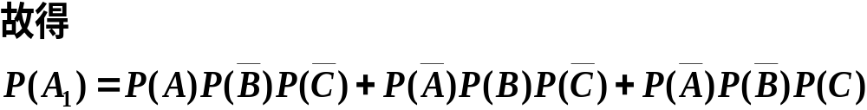



Slide 21






因而,由全概率公式得飞机被击落的概率为

Slide 22
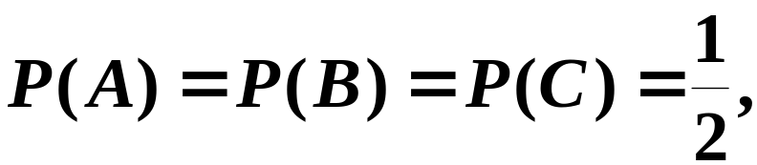
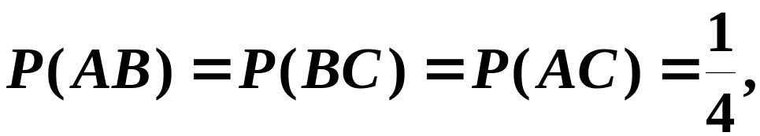
伯恩斯坦反例
例3 一个均匀的正四面体， 其第一面染成红色，
第二面染成白色 ， 第三面染成黑色，而第四面同
时染上红、白、黑三种颜色.现以 A ， B，C 分别
记投一次四面体出现红、白、黑颜色朝下的事件，
问 A，B，C是否相互独立?
解
由于在四面体中红、 白、黑分别出现两面，
因此
又由题意知

Slide 23
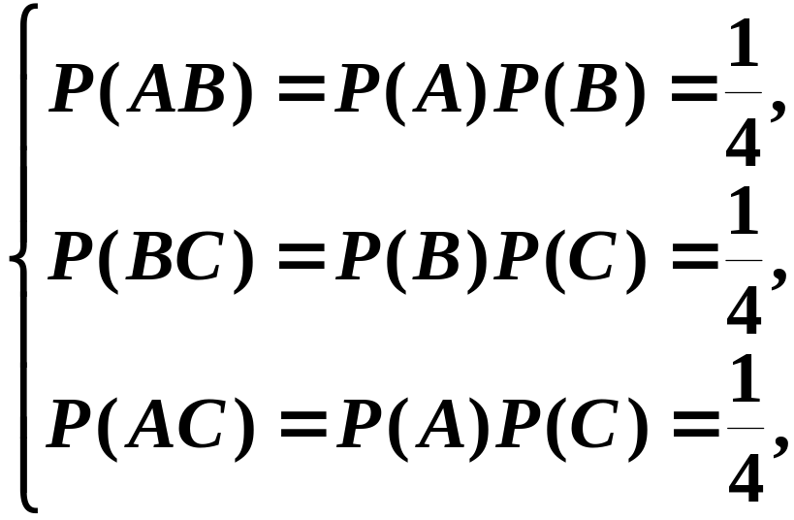
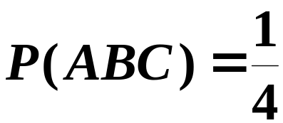
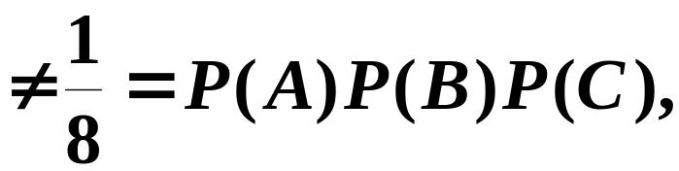
故有
则三事件 A, B, C 两两独立.
由于
因此 A，B，C 不相互独立.

Slide 24




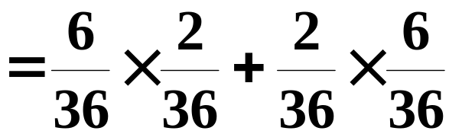
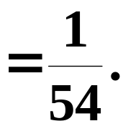
例4 同时抛掷一对骰子,共抛两次,求两次所得点
数分别为7与11的概率.
解
事件 A 为两次所得点数分别为 7 与 11.
则有

Slide 25
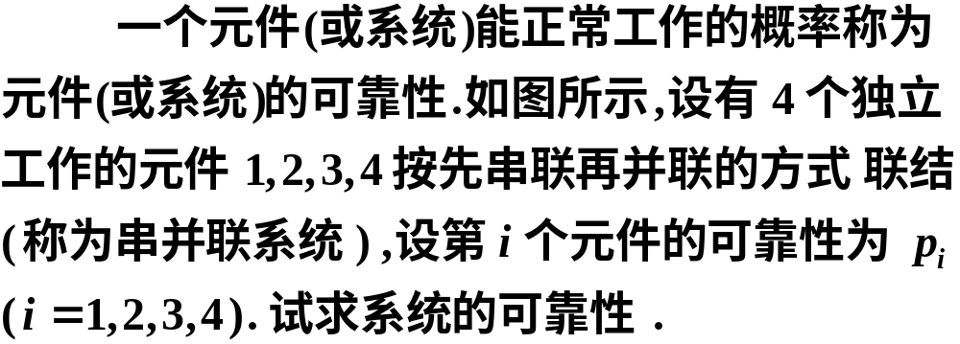




例5
解

Slide 26




Slide 27

例5（续）
5个元件组成的桥式系统
其中
例5
5

Slide 28
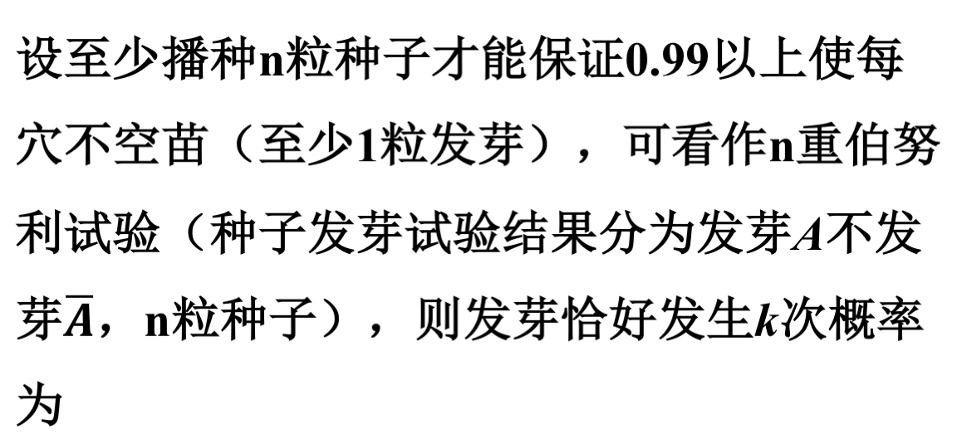

例6 一批种子发芽率为0.8，试问每穴至少播种几粒种子，才能保证0.99以上使每穴不空苗？
解

Slide 29


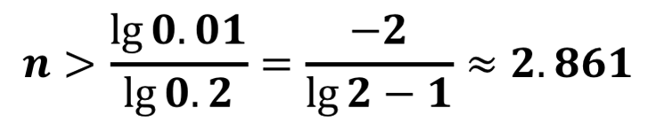
（续） 一批种子发芽率为0.8，试问每穴至少播种几粒种子，才能保证0.99以上使每穴不空苗？
故每穴至少播种3粒。

Slide 30



例6 要验收一批(100件)乐器.验收方案如下:自该批乐器中随机地取3件测试(设3件乐器的测试是相互独立的),如果3件中至少有一件在测试中被认为音色不纯,则这批乐器就被拒绝接收.设一件音色不纯的乐器经测试查出其为音色不纯的概率为0.95;而一件音色纯的乐器经测试被误认为不纯的概率为0.01.如果已知这100件乐器中恰有4件是音色不纯的.试问这批乐器被接收的概率是多少?
解

Slide 31
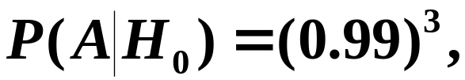






已知一件音色
纯的乐器 , 经测试被认为音色纯的概率为 0.99 ,
而一件音色不纯的乐器,经测试被认为音色纯的
概率为0.05,
并且三件乐器的测试是相互独立的,
于是有

Slide 32
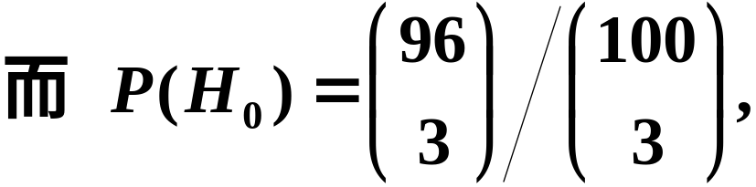
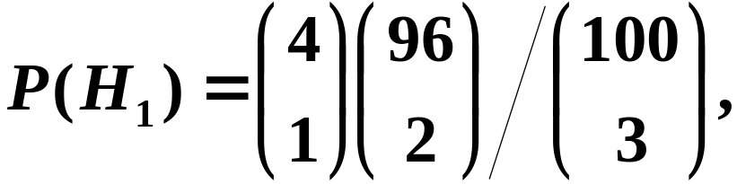
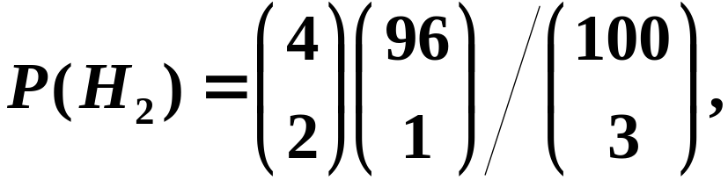
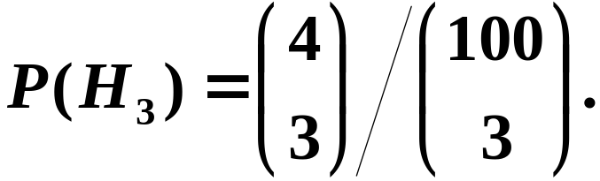
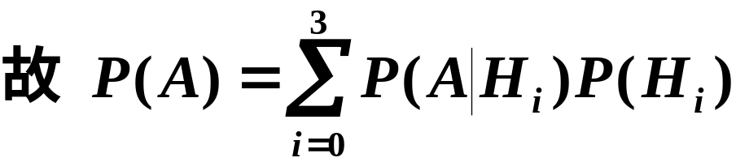


Slide 33
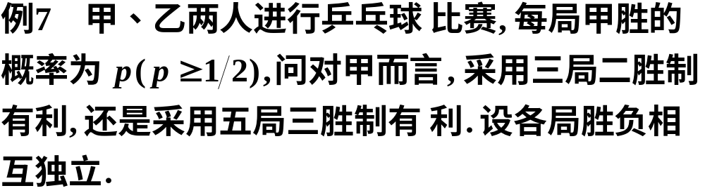



解
“甲甲”,
“乙甲甲”,
“甲乙甲”;

Slide 34




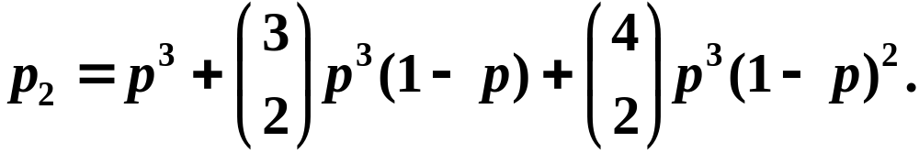
“甲乙甲甲”,
“乙甲甲甲”,
“甲甲乙甲”;

Slide 35

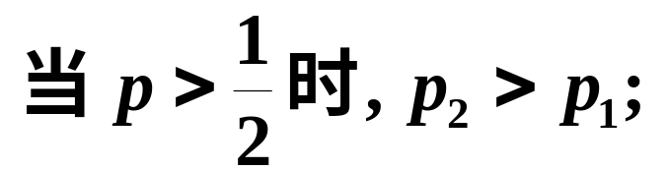
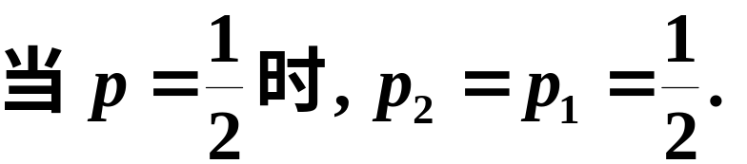

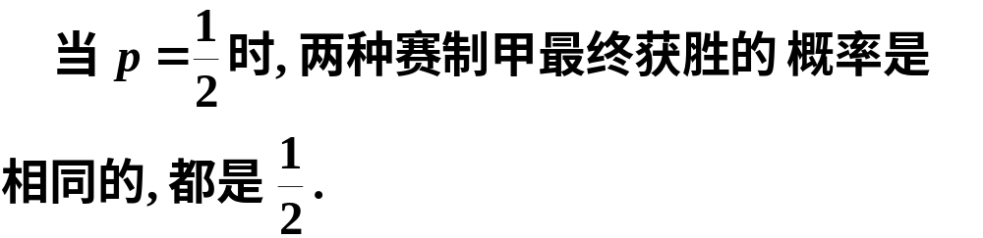

Slide 36
小概率事件
如果事件A发生的概率p=0.0001．那么进行一次试验，事件A会发生吗？
经过长期的实践总结得到“概率很小的事件在一次试验中实际上几乎是不发生的”（称之为实际推断原理）．

Slide 37
例8 某技术工人长期进行某项技术操作，他经验丰富，因嫌按规定操作太过繁琐，就按照自己的方法进行，但这样做有可能发生事故．设他每次操作发生事故的概率为p=0.0001，他独立重复进行了n次操作．求
（1）n次都不发生事故的概率；
（2）至少有一次发生事故的概率．

Slide 38
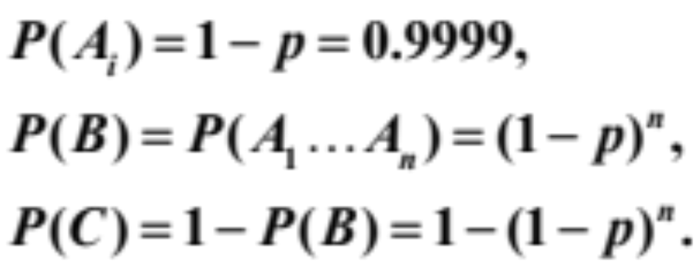
解 设事件A_{i}（i=1,2,…n）表示第i次不发生事故，事件B表示n次都不发生事故，事件C表示至少发生一次事故．
则A₁,…, A_{n}相互独立，且

Slide 39
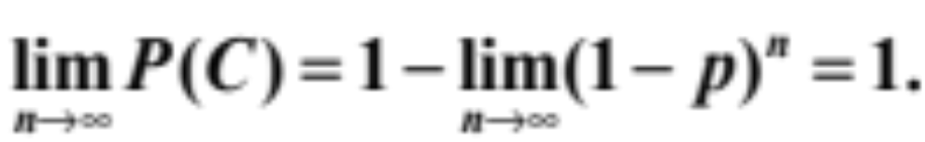
注意到
说明
“小概率事件”在大量独立重复试验中“至少有一次发生”几乎是必然的．故绝不能轻视小概率事件．

Slide 40
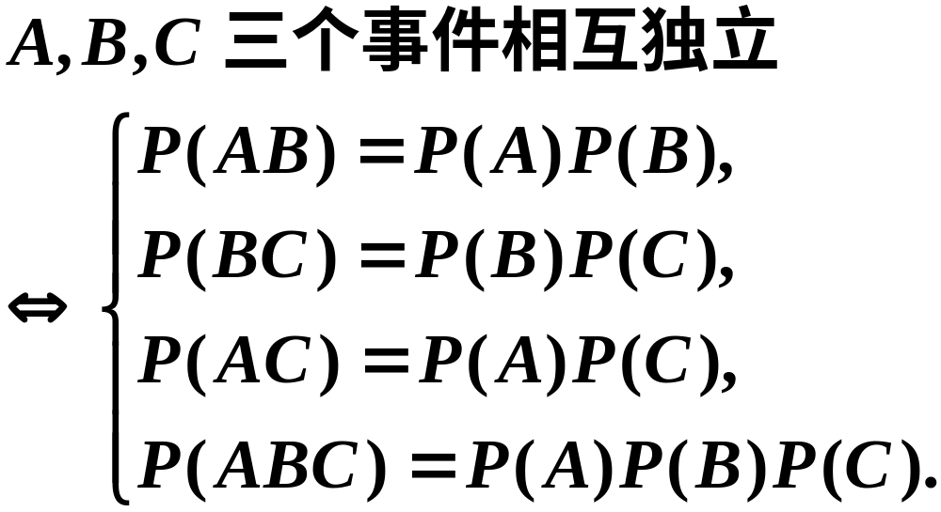
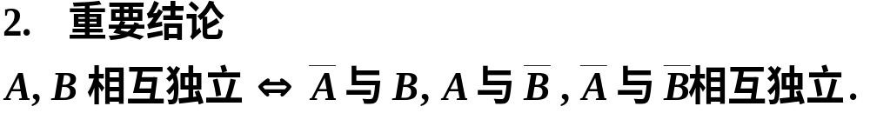
四、小结

Slide 41
作业
必做：练习册习题一
选做：书习题A，B

